Slide 1


Giáo viên: Đỗ Thị Thu Hà Trường: THCS An Viên
ÂM NHẠC 7

Slide 2

Chủ đề 3 BIẾT ƠN THẦY CÔ
Tiết 3
– Luyện đọc quãng theo mẫu; Bài đọc nhạc số 3
– Hoà tấu

Slide 3
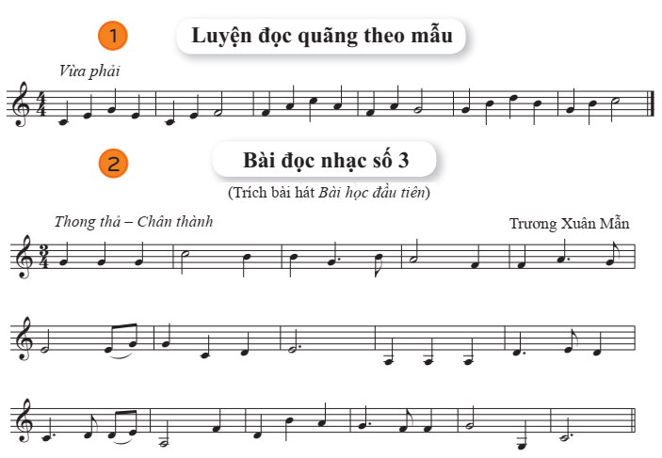
I. Luyện đọc quãng theo mẫu; Bài đọc nhạc số 3

Slide 4
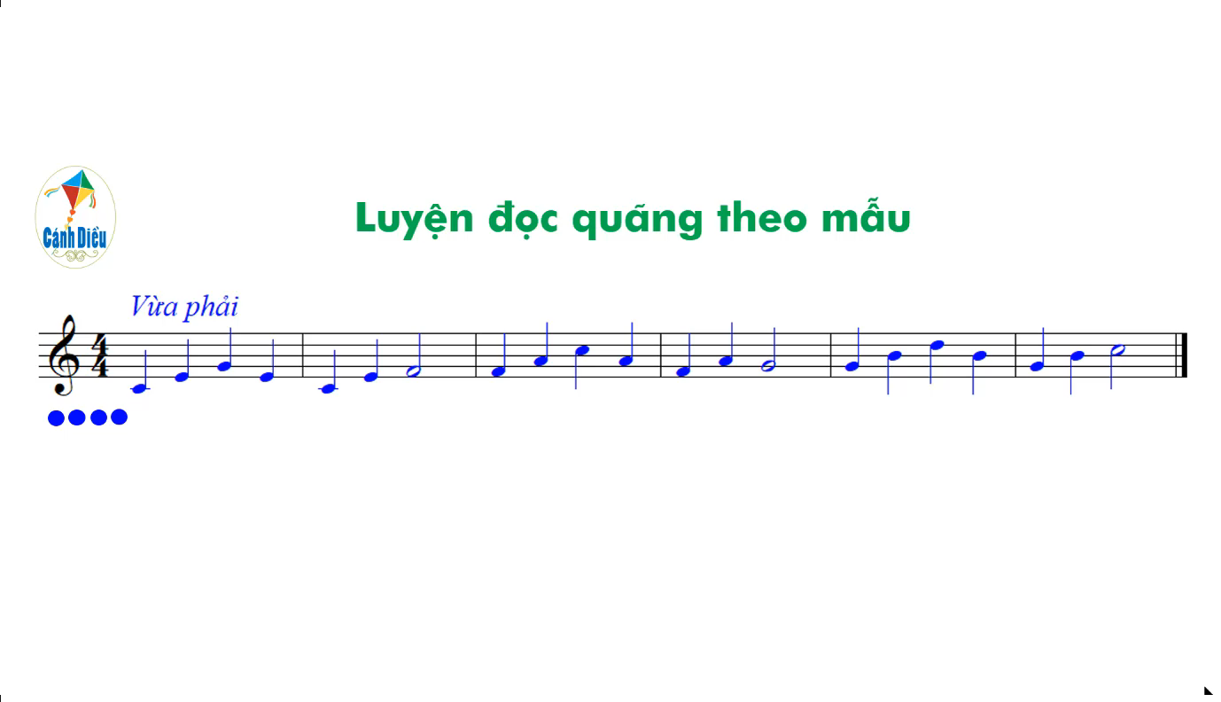

Slide 5
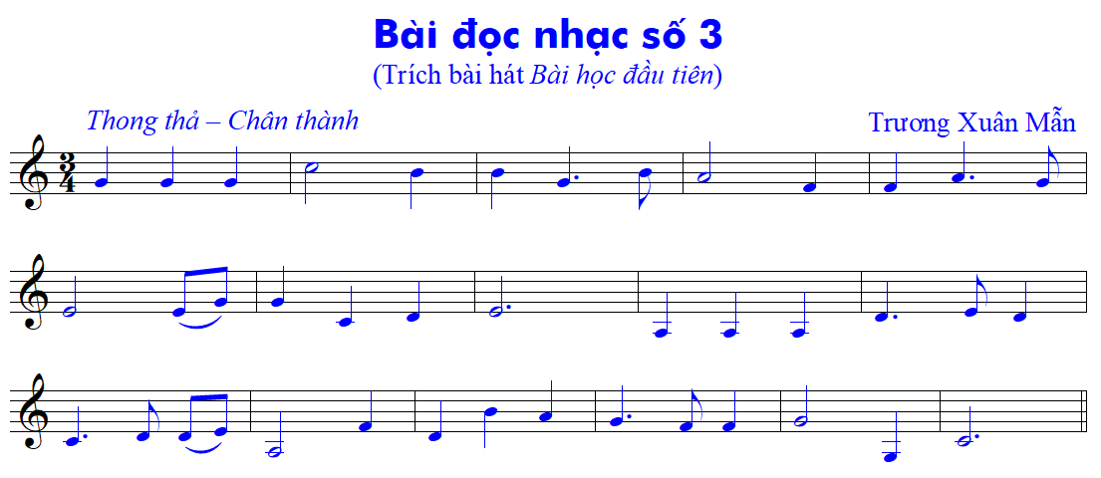

3
– Nhịp:
– Cao độ:
– Trường độ:
4
Đô, Rê, Mi, Pha, Son, La, Si
Nốt trắng chấm dôi, nốt trắng, nốt đen chấm dôi, nốt đen, nốt móc đơn
* Bài đọc nhạc gồm 4 nét nhạc: 4 nhịp + 4 nhịp + 4 nhịp + 4 nhịp

Slide 6

Luyện tập tiết tấu
Mẫu tiết tấu 1
Mẫu tiết tấu 2

Slide 7
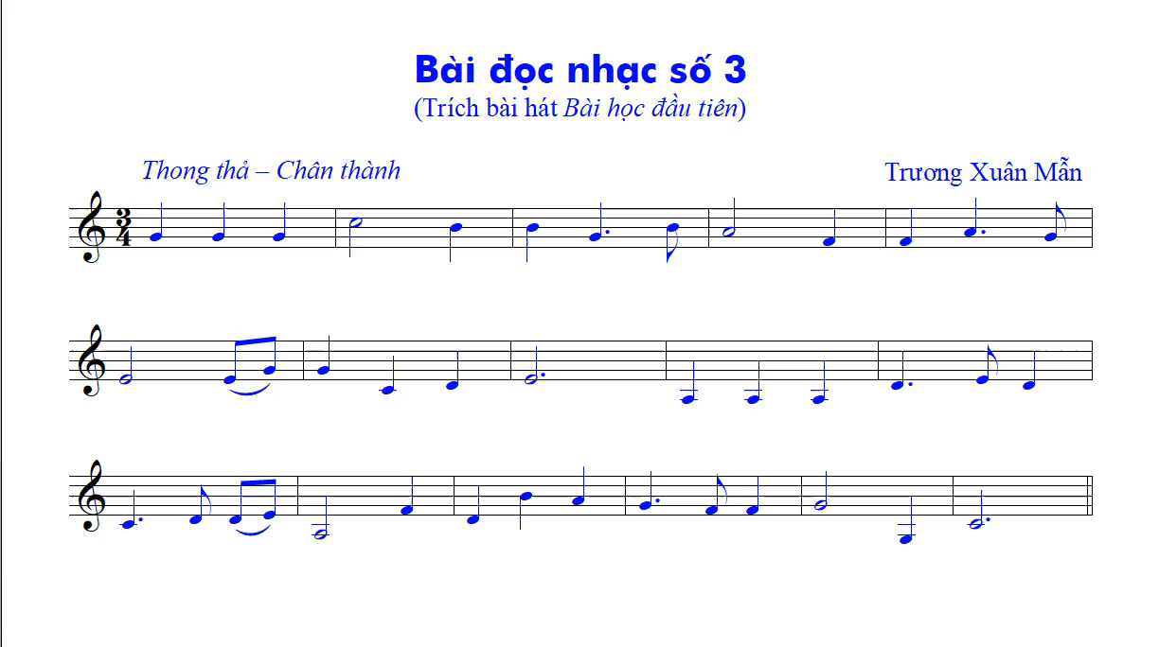
Nghe mẫu

Slide 8
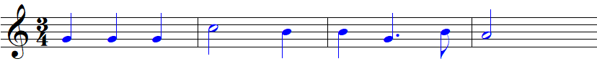
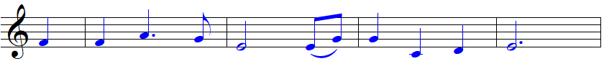
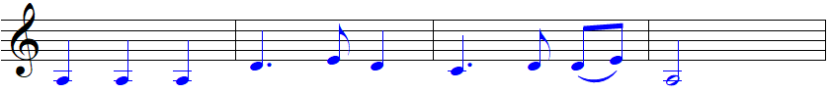
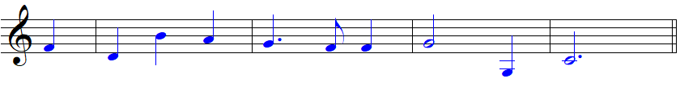
Đọc từng nét nhạc
1
2
3
4

Slide 9
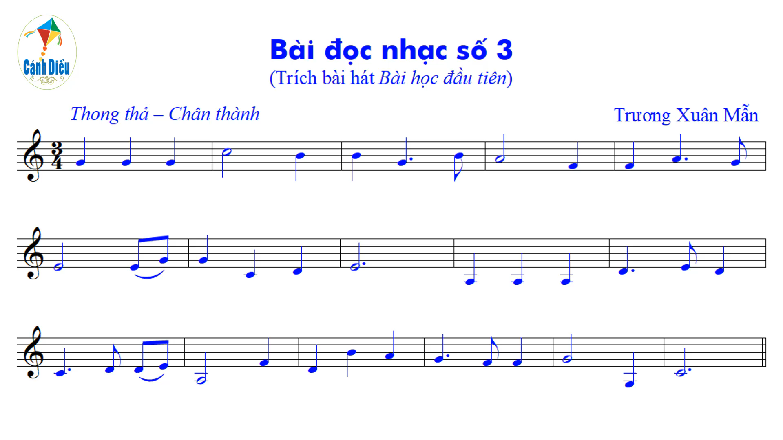
Đọc nhạc hoàn chỉnh cả bài

Slide 10
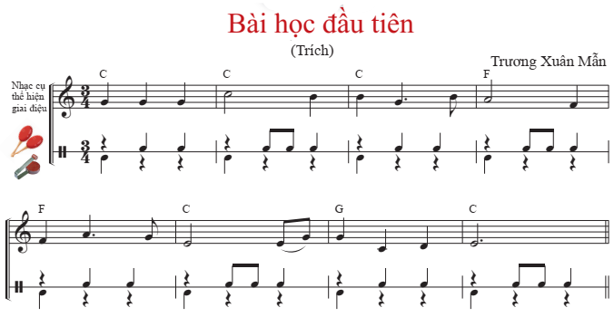
II. Hoà tấu

Slide 11
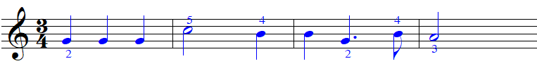
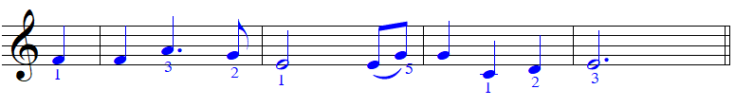
BÈ KÈN PHÍM
1
2

Slide 12
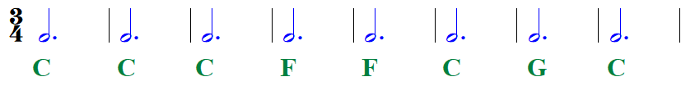
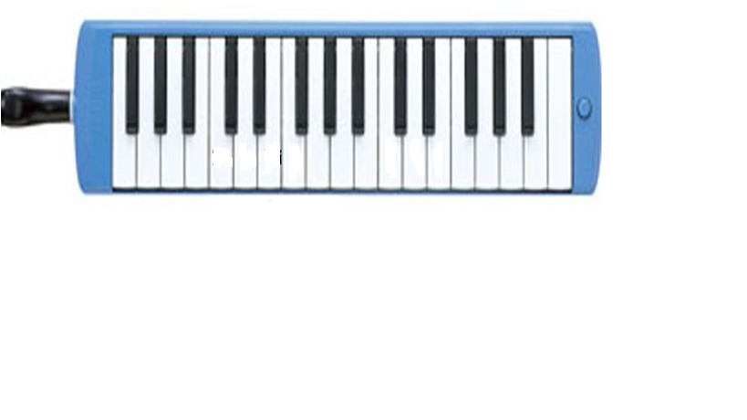
BÈ ĐỆM HỢP ÂM
1
3
5
1
3
5
1
3
5
C
(Hợp âm Đô trưởng)
F
(Hợp âm Pha trưởng)
G
(Hợp âm Son trưởng)

Slide 13
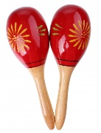
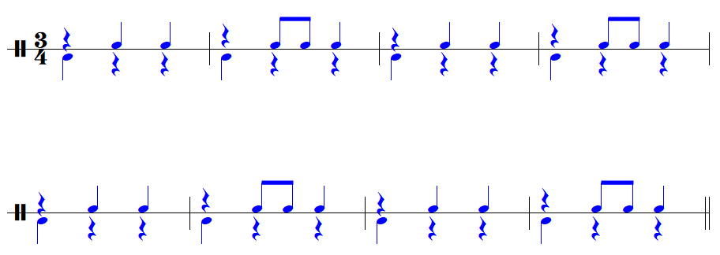
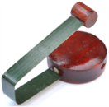
BÈ NHẠC CỤ GÕ

Slide 14

MINH HOẠ GHÉP CÁC BÈ NHẠC CỤ

Slide 15
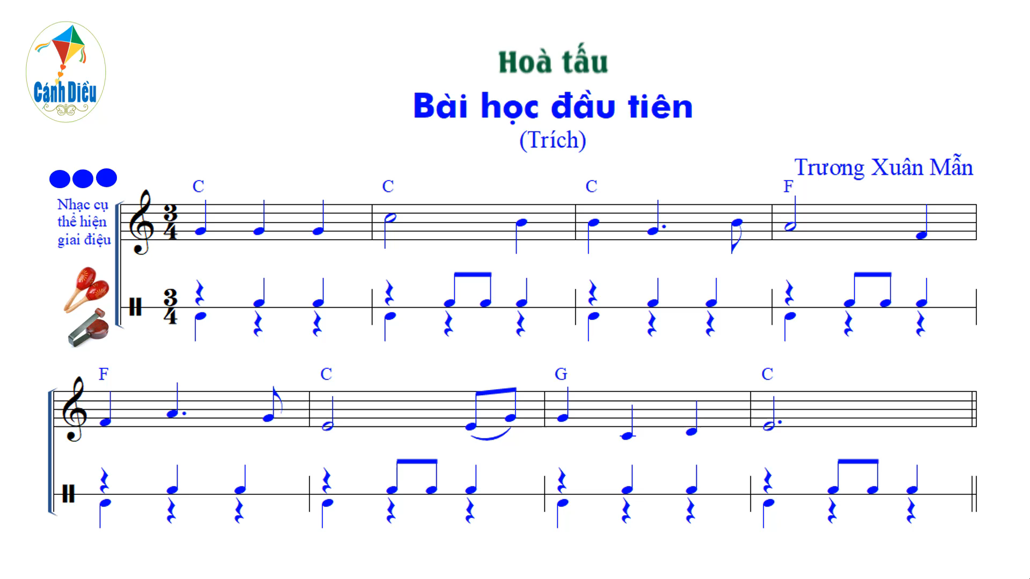
GHÉP CÁC BÈ NHẠC CỤ
Chơi hai lần nối tiếp nhau

Slide 16


DẶN DÒ VỀ NHÀ
Đọc thành thạo Bài đọc nhạc số 3
Tập chơi các bè của bài hoà tấu.

